Slide 1


L’importanza dell’asepsi nella gestione degli accessi vascolari
Fabio Tumietto
Rete Interaziendale
per Stewardship Antimicrobica e
Controllo delle Infezioni Correlate all'Assistenza
Clinica Malattie Infettive - Bologna

Slide 2

Origine dell’infezione → Catena dell’infezione
Condizioni cliniche compromesse
Escherichia coli
Agente infettivo
Serbatoio
Porta di uscita
Modalità di trasmissione
Porta di entrata
Ospite suscettibile
CVC, CVP, linea infusionale
Intestino del paziente
Mani non igienizzate dopo le cure igieniche
Feci

Slide 3
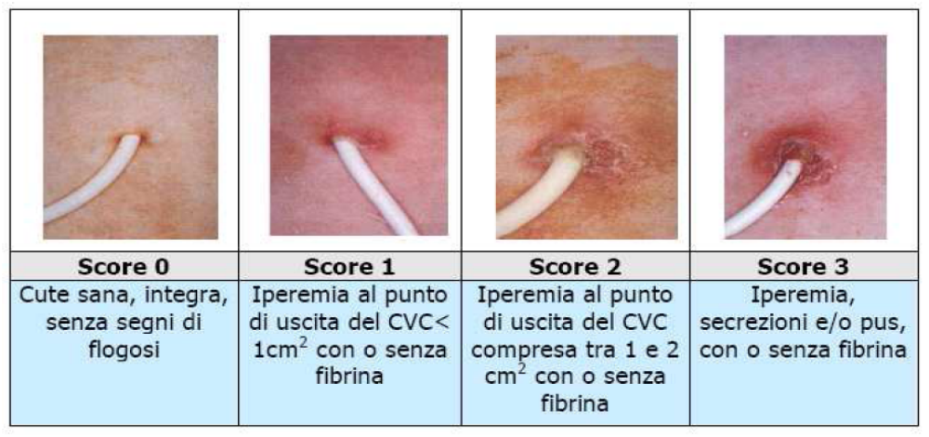
Infezione correlata a catetere
Segni clinici locali.
Manifestazioni cliniche: febbre, brivido, ipotensione, tachicardia, tachipnea, alterazione dello stato mentale (SIRS).

Slide 4
Infezione correlata a catetere
Batteriemia correlata a catetere vascolare:
  Esame colturale positivo (Coltura della punta, emocoltura da CVC + emocoltura da venipuntura periferica; > 1 emocolture da CVC).
  Nessuna altra fonte infettiva apparente.
La diagnosi di batteriemia correlata a catetere è clinica e microbiologica

Slide 5
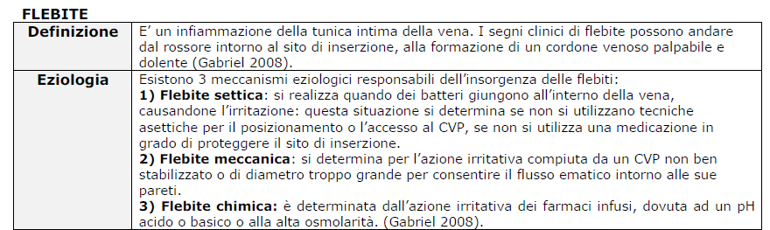
Flebite
Anche il CVP può essere fonte di una batteriemia

Slide 6
Incidenza delle infezioni
correlate ad accessi vascolari
CVP, 0.5 per 1000 gg-catetere
Cateteri arteriosi, 1.7 per 1000 gg-catetere
PICC, 2.1 per 1000 gg-catetere
CVC percutanei non medicati, 2.7 per 1000 gg-catetere
Mayo Clin Proc. 2006;81(9):1159.

Slide 7
Fattori di rischio
Fattori legati al paziente (patologie croniche, compromissione del sistema immunitario, malnutrizione, NPT, precedenti batteriemie, età, compromissione dell’integrità cutanea)
Sede (Per i CVC → Femorale > Giugulare > Succlavia; per i CVP Arti inferiori > arti superiori; polso > mano)
Tipo di catetere
Modalità di impianto (performance dell’impiantatore, condizioni di asepsi, antisettico utilizzato)
Durata della cateterizzazione

Slide 8
Microbiologia

Slide 9
Patogenesi delle infezioni correlate a dispositivo intravascolare

Slide 10
Inserzione – gestione del catetere
Contaminazione → Adesione dei microrganismi sulla superficie del catetere
Colonizzazione→ Proliferazione dei microrganismi sulla superficie del catetere
Infezione asintomatica
Batteriemia
Sepsi

Slide 11
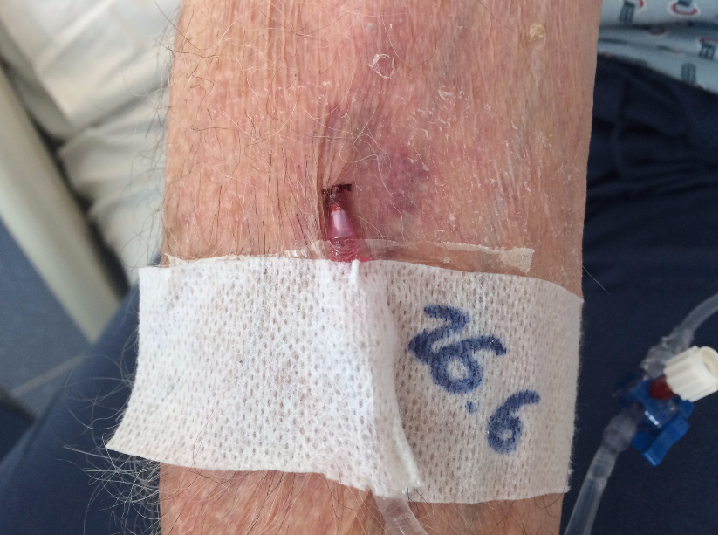

Slide 12
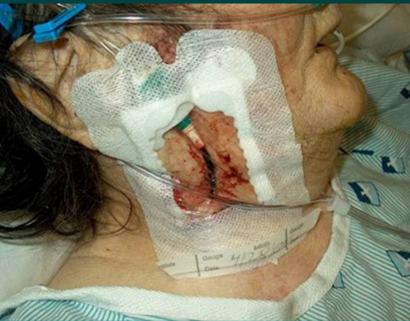

Slide 13
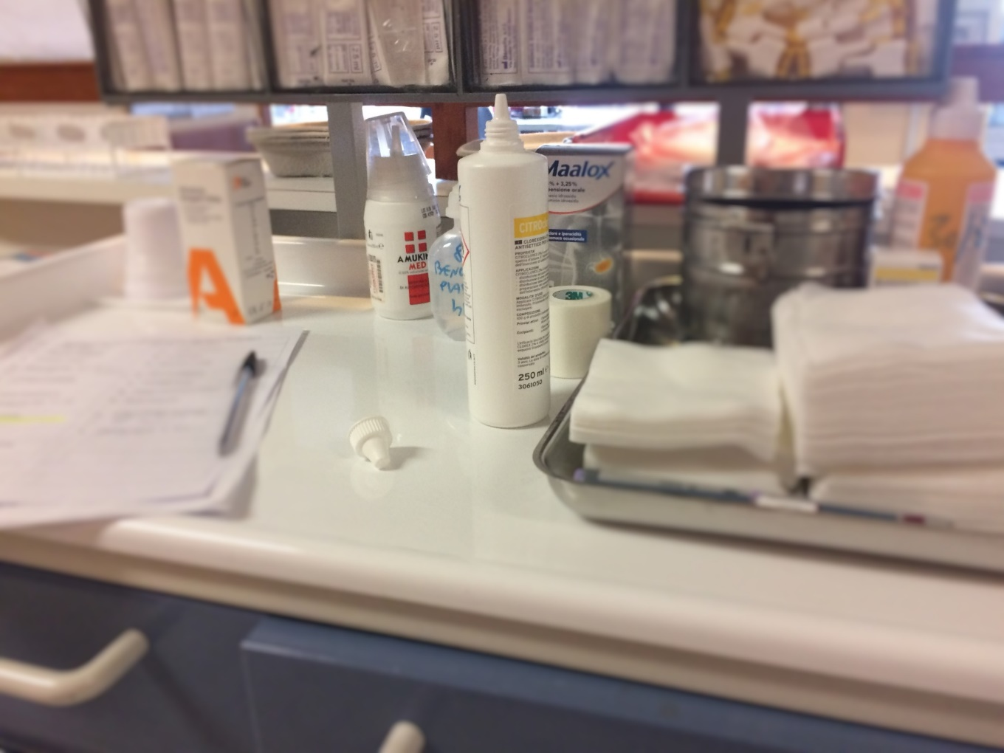

Slide 15
The study intervention targeted clinicians’ use of five evidence-based procedures recommended by the CDC and identified as having the greatest effect on the rate of catheter-related bloodstream infection and the lowest barriers to implementation.
The recommended procedures are
hand washing,
using full-barrier precautions during the insertion of central venous catheters,
cleaning the skin with chlorhexidine,
avoiding the femoral site if possible,
and removing unnecessary catheters.

Slide 16
Infection Control in the Multidrug-Resistant Era: Tending the Human Microbiome.
PK Tosh and LC McDonald. CID 2012;54:707-13
Current strategies to address MDROs consist of 3 broad categories:
developing new antimicrobial agents
interrupting MDRO cross-transmission
increasing antimicrobial stewardship efforts
Focus on Italy:
low adherence to infection control practices contributes to high rates of colonization with MDRO
Infection control (IC)
Antimicrobial Stewardship (AMS)

Slide 17
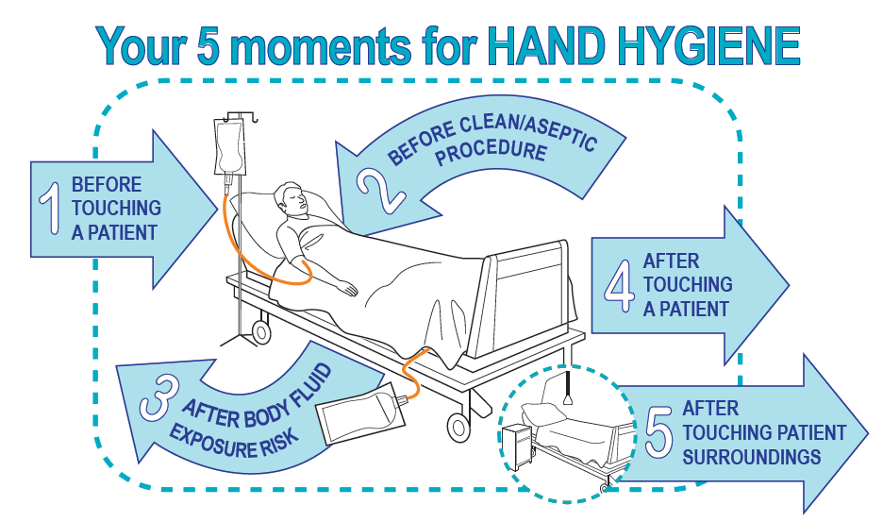
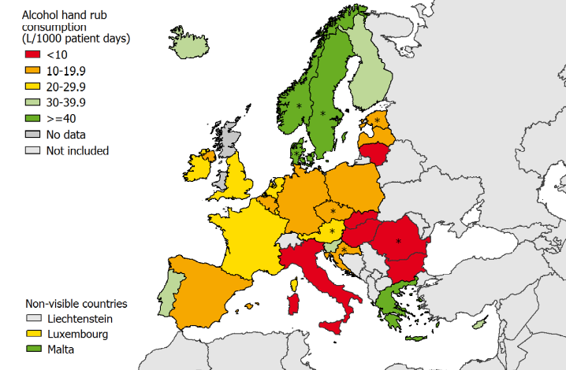


Slide 18
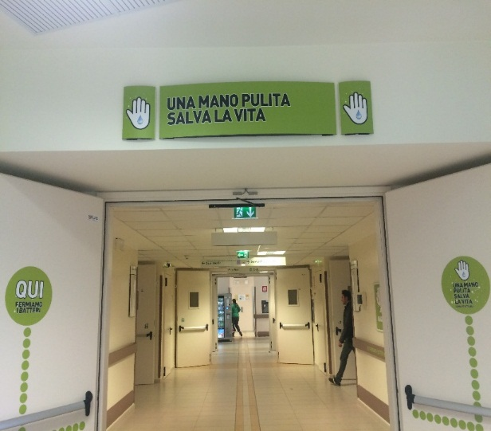
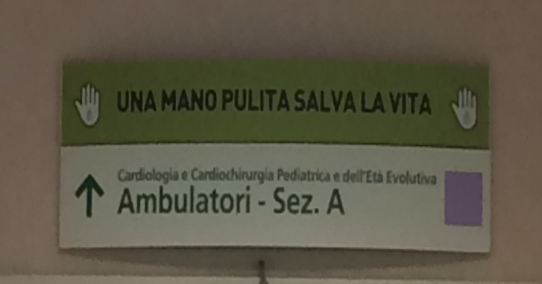
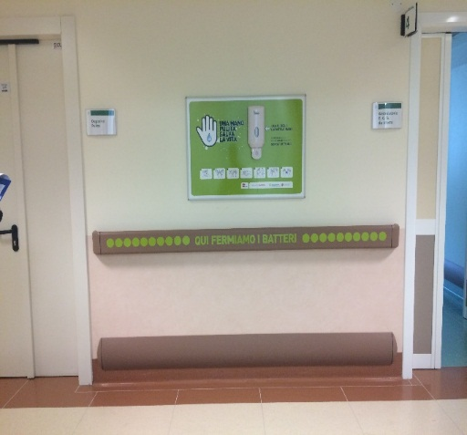
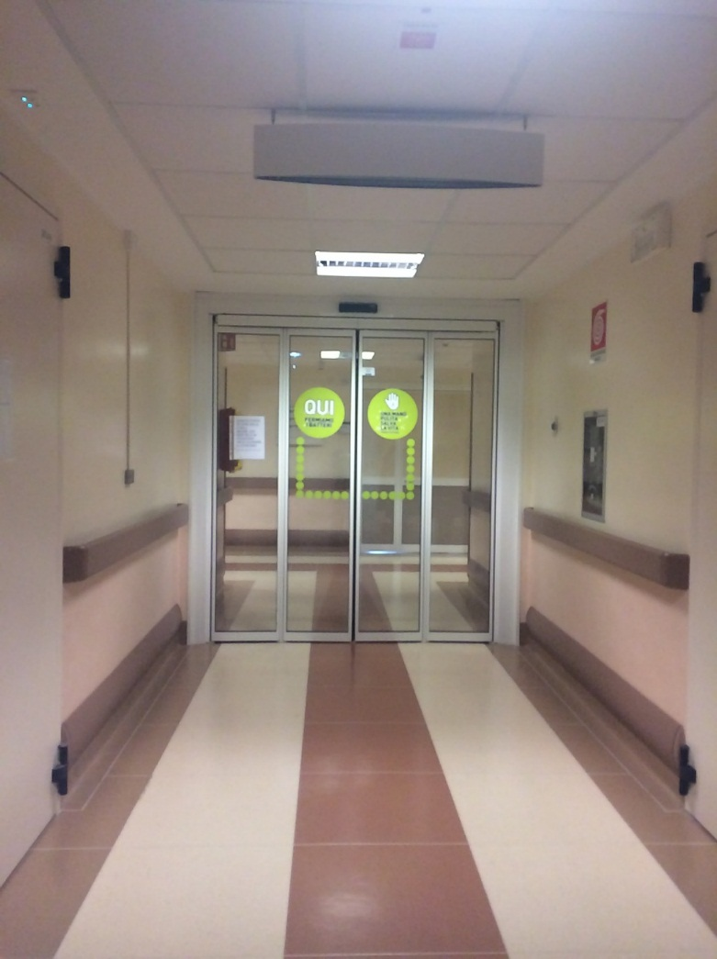
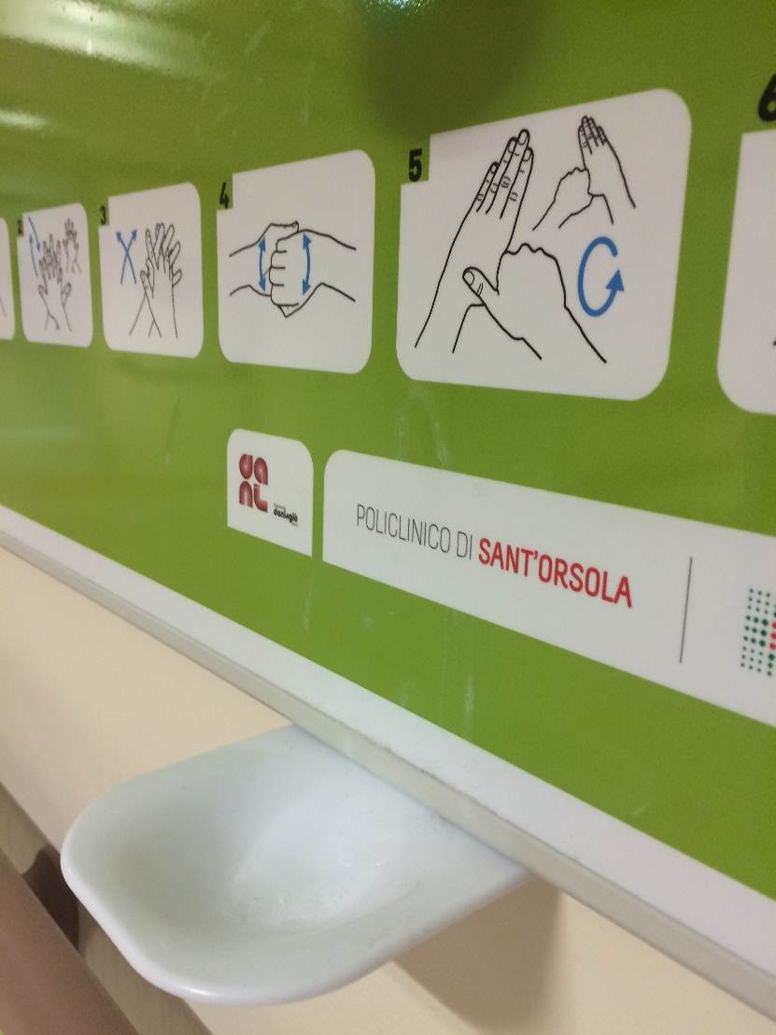


Slide 19
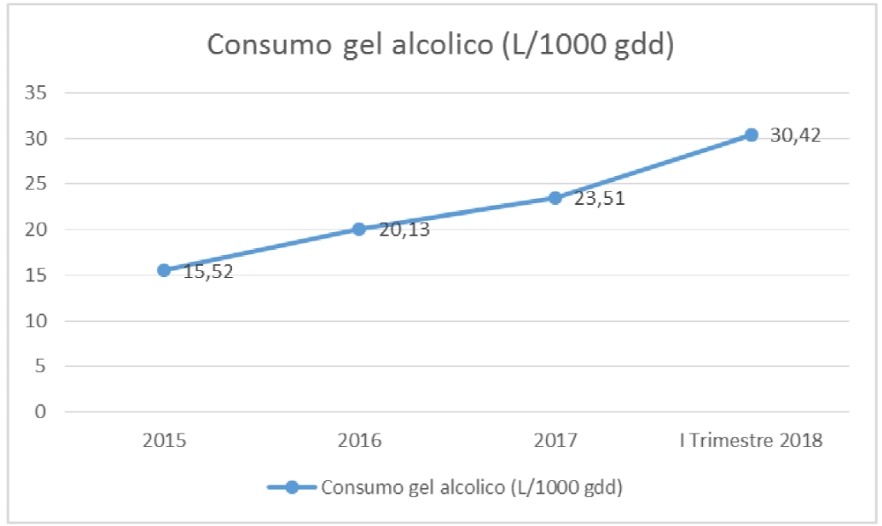
consumption of hydroalcoholic gel (S.Orsola)
proxy indicator of hand hygiene

Slide 20
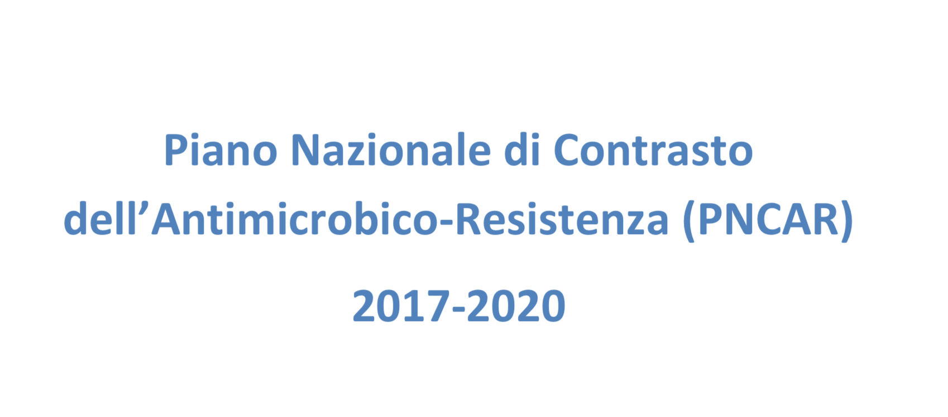

Slide 21
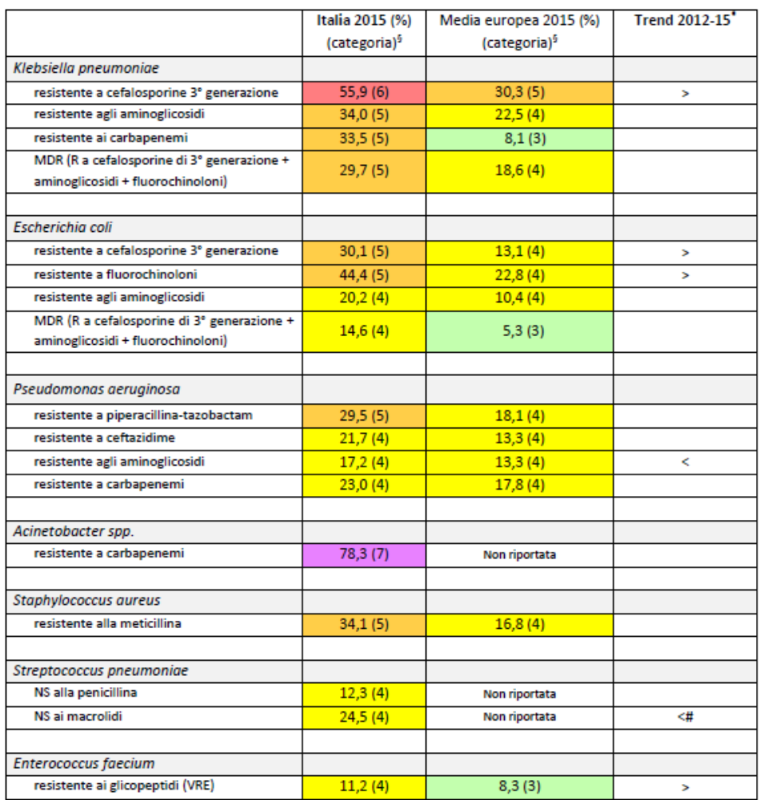

Slide 22
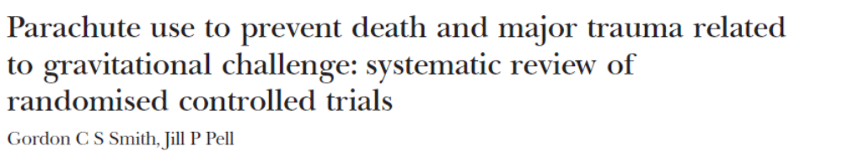

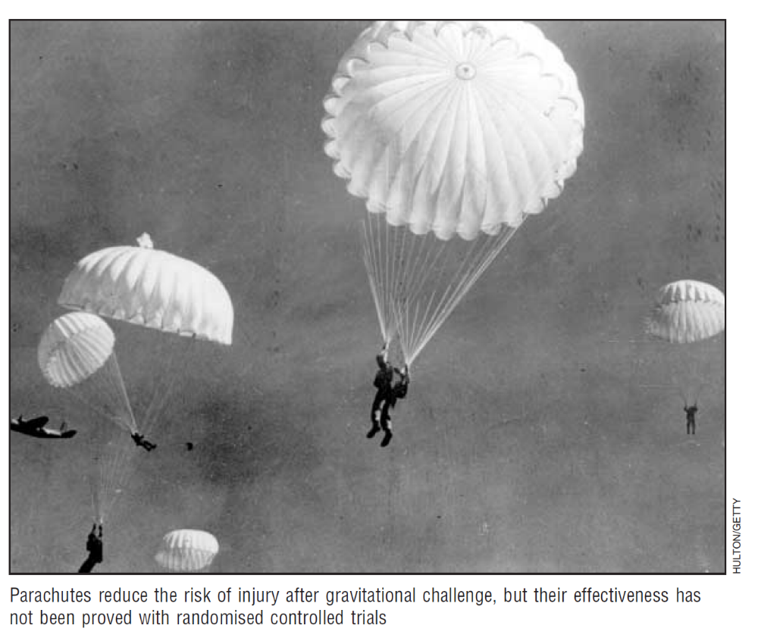

Slide 23
Does usage of a parachute in contrast to free fall prevent major trauma?: a prospective randomised-controlled trial in rag dolls.
Czorlich P et al, Eur Spine J. 2016; 25:1349-1354
PURPOSE: It is undisputed for more than 200 years that the use of a parachute prevents major trauma when falling from a great height. Nevertheless up to date no prospective randomised controlled trial has proven the superiority in preventing trauma when falling from a great height instead of a free fall. The aim of this prospective randomised controlled trial was to prove the effectiveness of a parachute when falling from great height.
CONCLUSIONS: A parachute is an effective tool to prevent major trauma whenfalling from a great height.

Slide 24


Slide 25
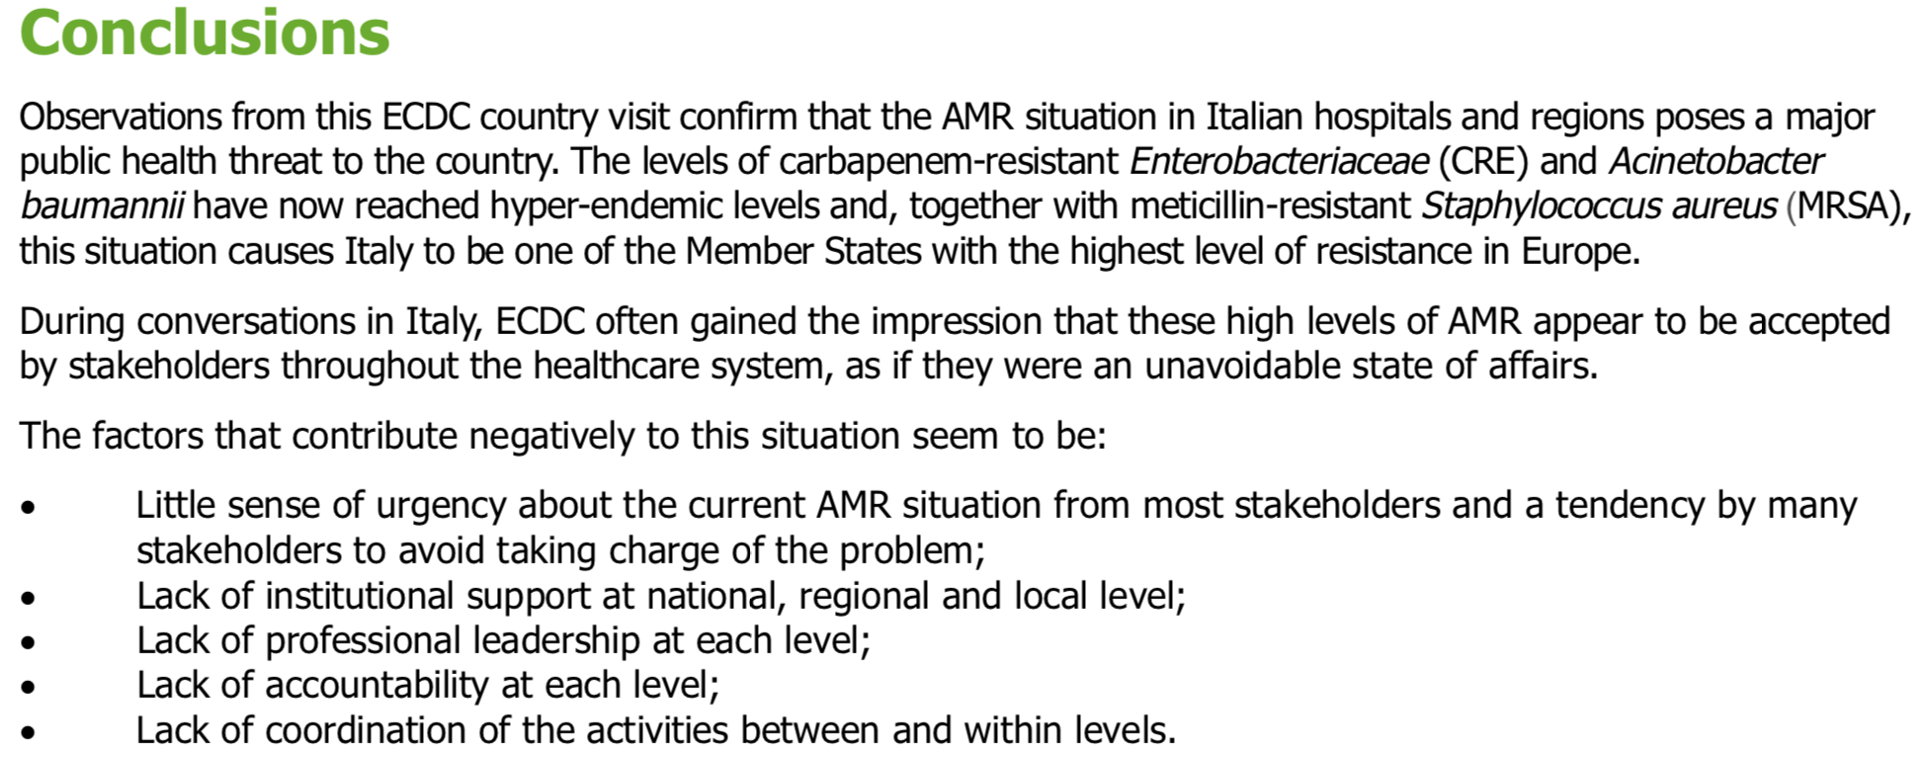


Slide 26
L’importanza dell’asepsi nella gestione degli accessi vascolari
Fabio Tumietto
Rete Interaziendale
per Stewardship Antimicrobica e
Controllo delle Infezioni Correlate all'Assistenza
Clinica Malattie Infettive - Bologna

